Slide 1

KLASTERISASI DAN GEOVISUALISASI TWEET PENYEBARAN PENYAKIT MENULAR LANGSUNG (STUDI KASUS COVID-19)
Sidang Skripsi
31 Oktober 2023
Fahmirullah Abdillah (081811633002)
S1 Sistem Informasi
Pembimbing 1 : Ira Puspitasari, S.T., M.T., Ph.D.
Pembimbing 2 : Drs. Eto Wuryanto, DEA.

Slide 2

01.
PENDAHULUAN
Latar Belakang – Batasan Penelitian

Slide 3
Latar Belakang
Media sosial atau situs mikroblog dapat digunakan sebagai sistem sensor untuk mendeteksi bencana dan kejadian lainnya pada suatu daerah (Crooks et al. 2013)
Aliran informasi yang ada pada situs mikroblog tergolong tinggi dan cepat, sehingga bermanfaat untuk pemrosesan informasi (Imran et al. 2013)
Twitter dapat memberikan data untuk digunakan sebagai analisis realtime selamat terjadinya situasi darurat (Terpstra et al. 2012)
Pengguna sering dapat menunjukkan kebiasaannya dalam penggunaan media sosial, sehingga dapat diasumsikan klaster yang terjadi adalah kebiasaan pengguna media sosial (Dwianti, 2019)
Penyebaran penyakit menular langsung (COVID-19) menjadi perhatian serius dunia saat ini dalam hal penanganan kesehatan (Susilo, 2020)

Slide 4
Rumusan Masalah
Tujuan Penelitian
Manfaat Penelitian
Menerapkan algoritma klasterisasi DBSCAN dan OPTICS untuk mengolah data tweet.
Mengetahui hasil perbandingan terbaik antara dua algoritma klasterisasi yang digunakan, yaitu DBSCAN dan OPTICS
Menerapkan geovisualisasi hasil klasterisasi data tweet untuk kasus penyebaran penyakit menular langsung (studi kasus Covid-19).
Memberikan wawasan kepada masyarakat awam, peneliti, dan pemerintah terkait data sentimen penyebaran penyakit menular langsung (Covid-19 varian delta).
Membantu pemerintah dalam memantau keluhan gejala yang dialami masyarakat saat penyebaran penyakit menular langsung dalam waktu tertentu.
Membantu pemerintah dalam mengambil keputusan untuk menindaklanjuti kebijakan berdasarkan data.
Membantu pemerintah dalam memutuskan daerah mana saja yang perlu diantisipasi penanggulangan dan pencegahan dini pada penyakit menular langsung.
Bagaimana menerapkan algoritma klasterisasi DBSCAN dan OPTICS untuk mengolah data tweet?
Bagaimana perbandingan algoritma klasterisasi DBSCAN dan OPTICS agar menghasilkan analisis terbaik?
Bagaimana menerapkan geovisualisasi hasil klasterisasi data tweet untuk kasus penyebaran penyakit menular langsung (studi kasus Covid-19)?

Slide 5
Batasan Masalah
Penelitian ini menggunakan data teks dari media sosial Twitter dengan kata kunci tentang penyebaran penyakit menular langsung (studi kasus Covid-19).
Data teks yang digunakan yaitu tweet berbahasa Indonesia.
Data yang digunakan dalam klasterisasi adalah data yang dikumpulkan sejak April 2021 – September 2021 dan Januari 2022 – Maret 2022.
Output dari algoritma klasterisasi DBSCAN dan OPTICS yang ditampilkan adalah wordcloud klaster terbaik dan peta visualisasi yang menampilkan sebaran data di wilayah Indonesia.
Target pengguna dari penelitian ini adalah masyarakat awam, peneliti, atau pemerintah yang ingin mengetahui sebaran data sentimen masyarakat terhadap pandemi Covid-19 saat varian delta terjadi.

Slide 6
02.
TINJAUAN PUSTAKA

Slide 7

TINJAUAN PUSTAKA
DATA MINING
TWITTER API
Data mining adalah proses penemuan pola dan pengetahuan dari kumpulan data dengan jumlah yang besar. Sumber data meliputi basis data, data warehouse, website, penyimpanan informasi lainnya, atau data streaming yang digunakan oleh suatu sistem secara dinamis (Han et al. 2012)
Twitter API merupakan contoh dari REST API, yaitu API yang menggunakan gaya arsitektur Representational State Transfer (REST). Twitter API dapat digunakan untuk melakukan pencarian tweet, membuat tweet, dan menandai tweet yang disukai. Ketika akan melakukan pencarian tweet, diperlukan untuk memasukkan kriteria, seperti kata kunci atau hashtag, geolokasi, bahasa, dan lain-lain (Freeman, 2018).
Notes:
REST adalah gaya dalam mengembangkan sistem yang dapat melakukan komunikasi yang fleksibel dan menampilkan informasi lintas web dengan menyediakan struktur yang diperlukan untuk mengembangkan komponen yang memiliki tujuan umum secara mudah.
API : Application Programming Interface

Slide 8
TINJAUAN PUSTAKA
Tokenizing
Preprocessing Data
Penghapusan Stopword
Stemming
Penambangan teks mirip dengan penambangan data, kecuali untuk teknik penambangan data yang dirancang untuk mengerjakan data terstruktur dalam database, tetapi penambangan teks dapat mengerjakan data yang tidak terstruktur atau semi terstruktur seperti tweet (Liao et al. 2012)
Term Document Matrix
TF - IDF

Slide 9
TINJAUAN PUSTAKA
CASE FOLDING
TOKENIZING
Tokenizing adalah proses pemotongan kumpulan teks dalam dokumen input serta dilakukan pembuangan karakter-karakter tertentu, seperti tanda baca (Manning et al. 2009)
Case Folding adalah proses mengubah semua karakter huruf pada sebuah kalimat menjadi huruf kecil dan menghilangkan karakter yang dianggap tidak valid seperti angka, tanda baca, dan Uniform Resource Locator (URL) (Jumadi et al., 2021). Contoh teks “Pengumuman”, “PENGUMUMAN”, “Pengumuman.com” atau “pengumuman” akan tetap dibaca sama, yaitu “pengumuman

Slide 10
TINJAUAN PUSTAKA
PENGHAPUSAN STOPWORD
STEMMING
Penghapusan stopword secara komprehensif dapat mengurangi jumlah kata yang harus disimpan oleh sistem (Manning et al. 2009). Contoh stopword dalam Bahasa Indonesia diantaranya yaitu dahulu, ada, dalam, adanya, dan lain-lain
Stemming adalah proses penghapusan imbuhan kata untuk mendapatkan kata dasar. Teknik ini sering digunakan dalam penelitian text mining. Contoh kata tulisnya, tulisannyakah, dan dituliskannya memiliki kata dasar yang sama yaitu tulis. Teknik ini mengurangi kompleksitas teks tanpa memengaruhi nilai informasi (Jumadi et al., 2021)

Slide 11
TINJAUAN PUSTAKA
TDM
ALGORITMA TF-IDF
Term Document Matrix (TDM) adalah matriks 2 dimensi yang memiliki baris yang mewakili dokumen dan kolom yang berisi daftar term serta memiliki nilai frekuensi kemunculan suatu term pada suatu dokumen. Contohnya, kata “bukunya” dan “bukukan” memiliki indeks nilai yang sama dengan term buku (Manning et al. 2009).
Term frequency (TF) dan Inverse Document Frequency (IDF) merupakan perhitungan pembobotan dalam frekuensi kemunculan sebuah dokumen tertentu dan inverse frekuensi dokumen yang mengandung kata tersebut. Frekuensi kemunculan kata yang menunjukkan seberapa penting kata tersebut dalam kumpulan dokumen (Wahyuni et al., 2017)

Slide 12
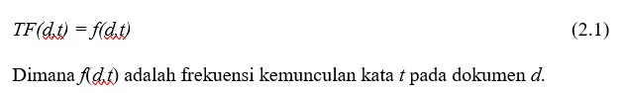
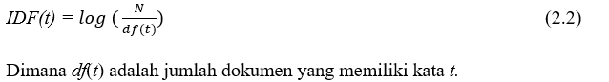
TINJAUAN PUSTAKA
ALGORITMA TF-IDF
(Wahyuni et al., 2017)

Slide 13
TINJAUAN PUSTAKA
Klasterisasi
Metode Berbasis Kepadatan | Dapat menentukan klaster yang bentuknya berubah-ubah Klaster merupakan wilayah kepadatan objek pada suatu ruang yang dipisahkan oleh wilayah dengan kepadatan yang lebih rendah Kepadatan klaster; Setiap titik harus memiliki jumlah minimal terdekat | 1. Density-Based Spatial Clustering of Application with Noise (DBSCAN) 2. Ordering Points to Identify the Clustering Structure (OPTICS)
Klasterisasi adalah proses pengelompokan kumpulan objek data ke klasster yang memiliki kemiripian dan membedakan yang tidak mirip ke dalam klaster lain.
klasterisasi berguna untuk penentuan kelompok data yang tidak diketahui sebelumnya (Han et al. 2012).

Slide 14
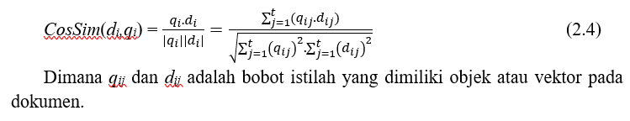
TINJAUAN PUSTAKA
Cosine Similarity
Cosine Similarity adalah matriks yang digunakan untuk mengukur seberapa mirip dokumen dengan dokumen lain, terlepas dari ukurannya (Nurdiana et al., 2016)
Notes:
Metode ini secara umum memiliki perhitungan similarity antara dua buah objek (misalkan P1 dan P2) dan dinyatakan dalam dua buah vektor yang menggunakan kata kunci dalam sebuah dokumen sebagai ukuran

Slide 15
TINJAUAN PUSTAKA
DBSCAN
Density-Based Spatial Clustering of Applications with Noise
Merupakan metode unsupervised-learning yang penggunaan metodenya dapat mengelompokkan data ke dalam kelompok dengan berbagai bentuk dan dapat mengidentifikasi outliers yang dianggap sebagai noise (Silitonga, 2016)
Secara umum komputasi dari algoritma DBSCAN adalah sebagai berikut (Devi et al., 2015):
Inisialisasi parameter minPts dan ε.
Tentukan titik awal atau p secara acak.
Hitung ε atau semua jarak titik pada density reachable terhadap p dengan menggunakan cosine similarity.
Jika titik yang memenuhi ε lebih dari minPts maka titik p adalah core object dan klaster terbentuk.
Ulangi langkah secara iteratif hingga dilakukan proses pada semua titik.

Slide 16
TINJAUAN PUSTAKA
OPTICS
Ordering Points to Identify the Clustering Structure
Merupakan algoritme yang mendeteksi klaster yang bermakna dalam data dengan kepadatan yang bervariasi dengan menghasilkan urutan titik-titik yang linier, sehingga titik-titik yang terdekat secara spasial menjadi tetangga dalam urutan tersebut (Patwary, 2013).
Berikut langkah-langkah penggunaan algoritma OPTICS (Prabahari, 2014):
Temukan jarak inti dari suatu objek. p adalah nilai eps/ε terkecil sehingga menjadikannya sebagai core object. Jika p bukan core object, jarak inti p tidak terdefinisi.
Jarak jangkauan objek q dengan objek lain p adalah nilai yang lebih besar dari core object p dan jarak Euclidean antara p dan q. Jika p bukan core object, maka jarak jangkauan antara p dan q tidak terdefinisi.

Slide 17
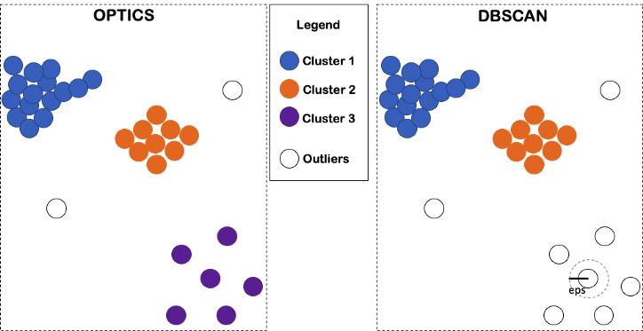
TINJAUAN PUSTAKA
(Putri et al., 2021)
Notes:
Metode ini secara umum memiliki perhitungan similarity antara dua buah objek (misalkan P1 dan P2) dan dinyatakan dalam dua buah vektor yang menggunakan kata kunci dalam sebuah dokumen sebagai ukuran

Slide 18
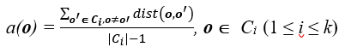
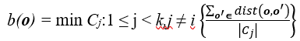
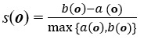
TINJAUAN PUSTAKA
UJI VALIDASI
Coefficient Silhouette
Analisa metode validitas ini dilakukan dengan melihat besar nilai s. Hasil perhitungan nilai indeks validitas silhouette dapat bervariasi antara -1 hingga 1 (Budiman et al., 2016).
Setiap objek o ∈ dataset, perhitungan dilakukan a(o) untuk mencari jarak rata-rata antara o dan semua objek lain pada klaster yang sama.
b(o) adalah jarak rata-rata terkecil dari o terhadap semua objek lain pada klaster yang lain.
s(o) merupakan koefisien silhouette.
Notes:
(cont. S(o)) Koefisien memiliki nilai -1 hingga 1. Jika nilai silhouette semakin mendekati nilai 1, maka semakin baik pengelompokan data dalam suatu klaster. Jika sebaliknya, semakin mendekati nilai -1 maka semakin buruk pengelompokan data dalam klaster.

Slide 19
TINJAUAN PUSTAKA
GEOVISUALISASI
Geovisualisasi adalah proses analisis data geospasial di mana visualisasi dilakukan melalui suatu alat dengan konvergensi informasi, kartografi, dan metode geografi (Yasobant et al., 2015).

Slide 20
TINJAUAN PUSTAKA
Use Case Diagram
UML
Unified Modelling Language
Merupakan alat bantu dalam pembuatan sistem aplikasi dengan cara membuat desain terlebih dahulu terhadap sistem yang akan dibangun (Azwanti, 2017)
Activity Diagram

Slide 21
TINJAUAN PUSTAKA
Crooks et al., 2013
Dwiarni, 2019
Rahmanti et al., 2021
Penelitian tentang akuisisi dan klasterisasi data teks Twitter untuk memperoleh dasar pengetahuan terhadap profil pengguna Twitter. Penelitian dilakukan dengan ujicoba keyword “K-Pop” dan “K-Drama”. Hasil penelitian ini kita dapatkan bahwa penentuan nilai k untuk memperkirakan topik suatu klaster didasarkan pada asumsi kebiasaan pengguna dalam menggunakan media sosial Twitter.
Penelitian tentang identifikasi informasi tentang resiko dan respon komunikasi masyarakat Indonesia terhadap pemberlakuan New Normal ketika pandemi Covid-19 yang ada pada situs microblogging (Twitter) di wilayah Indonesia. Dari hasil ini peneliti dapat menggolongkan suatu kejadian yang ada di situs microblogging (Twitter) ke dalam pemetaan analisis berdasarkan emosi pengguna.
Penelitian ini bertujuan untuk menilai kualitas informasi yang telah diambil dari masyarakat dengan mempertimbangkan reaksi pengguna Twitter terhadap gempa bumi yang terjadi di Virginia, Amerika Serikat pada tanggal 23 Agustus 2011. Dengan kemampuannya untuk memperkirakan wilayah yang terkena dampak gempa bumi dengan akurat, hal tersebut mendukung pernyataan bahwa dengan mengambil informasi geospasial di Twitter, peneliti memperoleh informasi yang penting mengenai dampak dari suatu kejadian dengan cepat.

Slide 22
03.
METODE PENELITIAN
Waktu Penelitian
–
Implementasi Sistem

Slide 23
METODE PENELITIAN
Tahapan Penelitian
Waktu Penelitian
Hasil Praproses
Akuisisi Tweet
Praproses Data
Mulai
Penelitian ini dilaksanakan mulai dari 1 Agustus 2022 – 1 Agustus 2023
Geovisualisasi
Evaluasi Hasil Analisis
Klasterisasi DBSCAN dan OPTICS
Selesai

Slide 24
METODE PENELITIAN
No. | Kata Kunci Covid-19 | Keterangan
1 | Covid-19 | Virus penyakit yang menjadi pandemi dimulai pada tahun 2019
2 | SARS-CoV-2 | Virus penyebab penyakit Covid-19
3 | Coronavirus | Jenis virus penyakit yang menginfeksi sistem pernapasan
4 | Batuk | Bentuk respons tubuh terhadap infeksi atau iritasi yang terjadi di dalam sistem pernapasan
5 | Batuk Kering | Jenis batuk yang tidak mengandung dahak atau lendir
6 | Pilek | Kondisi saat hidung mengeluarkan lendir yang berlebihan
7 | Kelelahan | Bentuk respons tubuh terhadap virus yang telah menginfeksi sistem imun
8 | Sakit Kepala | Rasa nyeri yang menyerang bagian kepala
9 | Demam | Bentuk respons tubuh terhadap Penyakit
10 | Sesak Napas | Kondisi seseorang mengalami kesusahan dalam bernapas
11 | Varian Omicron Covid-19 | Sebuah varian atau jenis penyakit dari virus Covid-19 (Variants of Concern) dengan tingkat fatalitas 1,9%
12 | Varian Delta Covid-19 | Sebuah varian atau jenis penyakit dari virus Covid-19 (Variants of Concern) dengan tingkat fatalitas 3,4%
13 | Sakit Tenggorokan | Rasa nyeri yang menyerang tenggorokan dan susah menelan makanan
14 | Anosmia | Kehilangan kemampuan untuk mendeteksi rasa atau bau
15 | Diare | Buang air besar encer dan berulang
Objek Penelitian
Objek penelitian ini adalah tweet terkait penyebaran penyakit menular langsung di Indonesia dengan periode waktu tertentu, yaitu khusus virus Covid-19 varian delta dimulai dari 1 April 2021 – 30 September 2021 dan khusus virus Covid- 19 Varian Omicron dimulai dari 1 Januari 2022 – 30 Juni 2022, dengan menggunakan kata kunci.

Slide 25
METODE PENELITIAN
Pengumpulan Data
(Akuisisi tweet)
Akuisisi tweet menggunakan proses web crawling dan web scraping dengan menggunakan program Python serta Twitter API. Proses web crawling dan web scraping menggunakan library snscrape yang tersedia pada https://github.com/JustAnotherArchivist/snscrape/. Tahap akuisisi tweet akan menghasilkan output dalam format Comma Separated Value (CSV). Metode ini akan mendapatkan username, date, time, content, dan tweetID. Twitter API digunakan untuk mendapatkan placeID, daerah, lokasi, longitude, dan latitude.

Slide 26
METODE PENELITIAN
Case Folding
Tokenizing
Data awal | Data akhir
dr. Erlina menyarankan agar pasien Covid-19 selalu memantau frekuensi napas agar bisa mengetahui tanda sesak napas - #Sains https://t.co/mxpV2xCBBP | “dr. erlina menyarankan agar pasien covid19 selalu memantau frekuensi napas agar bisa mengetahui tanda sesak napas”
kyk ga sanggup pegang hp lamaÂ².. liat twitter pd nyari oksigen trs kamar RS, di WA juga tiap hr ada aja grup yg ngabarin positif, nyari obat, donar darah plasma, kritis lah sesak napas lah.. gw yg sehat jd berasa ikut sakit.. ðŸ˜µ | “kyk ga sanggup pegang hp lama².. liat twitter pd nyari oksigen trs kamar rs, di wa juga tiap hr ada aja grup yg ngabarin positif, nyari obat, donar darah plasma, kritis lah sesak napas lah.. gw yg sehat jd berasa ikut sakit.. “
Data awal | Data akhir
dr. Erlina menyarankan agar pasien Covid-19 selalu memantau frekuensi napas agar bisa mengetahui tanda sesak napas - #Sains https://t.co/mxpV2xCBBP | “dr”, “erlina”, “menyarankan”, “agar”, “pasien”, “covid19”, “selalu”, “memantau”, “frekuensi”, “napas”, “agar”, “bisa”, “mengetahui”, “tanda”, “sesak”, “napas”
kyk ga sanggup pegang hp lamaÂ².. liat twitter pd nyari oksigen trs kamar RS, di WA juga tiap hr ada aja grup yg ngabarin positif, nyari obat, donar darah plasma, kritis lah sesak napas lah.. gw yg sehat jd berasa ikut sakit.. ðŸ˜µ | “kyk”, “ga”, “sanggup”, “pegang”, “hp”, “lama”, “liat”, “twitter”, “pd”, “nyari”, “oksigen”, “trs”, “kamar”, “RS”, “di”, “WA”, “juga”, “tiap”, “hr”, “ada”, “aja”, “grup”, “yg”, “ngabarin”, “positif”, “nyari”, “obat”, “donar”, “darah”, “plasma”, “kritis”, “lah”, “sesak”, “napas”, “lah”, “gw”, “yg”, “sehat”, “jd”, “berasa”, “ikut”, “sakit”
Notes:
Tokenizing dilakukan dengan menggunakan library Natural Language Toolkit berbasis Python yang tersedia pada https://www.nltk.org/ . Semua huruf pada corpus diubah menjadi huruf kecil, kemudian dilakukan penghapusan mention, URL, tanda baca, dan angka.
Tahap penghapusan stopword dilakukan untuk membuang kata-kata yang termasuk ke dalam daftar stopword. Contoh stopword dalam Bahasa Indonesia diantaranya yaitu dahulu, ada, dalam, adanya, dan, pada, dan lain-lain. Acuan daftar kata-kata yang termasuk ke dalam stopword diperoleh dari library Natural Language Toolkit pada Python

Slide 27
METODE PENELITIAN
Penghapusan Stopwords
Stemming
Data awal | Data akhir
“dr”, “erlina”, “menyarankan”, “agar”, “pasien”, “covid19”, “selalu”, “memantau”, “frekuensi”, “napas”, “agar”, “bisa”, “mengetahui”, “tanda”, “sesak”, “napas” | “dr”, “erlina”, “menyarankan”, “pasien”, “covid19”, “memantau”, “frekuensi”, “napas”, “tanda”, “sesak”, “napas”
“kyk”, “ga”, “sanggup”, “pegang”, “hp”, “lama”, “liat”, “twitter”, “pd”, “nyari”, “oksigen”, “trs”, “kamar”, “RS”, “di”, “WA”, “juga”, “tiap”, “hr”, “ada”, “aja”, “grup”, “yg”, “ngabarin”, “positif”, “nyari”, “obat”, “donar”, “darah”, “plasma”, “kritis”, “lah”, “sesak”, “napas”, “lah”, “gw”, “yg”, “sehat”, “jd”, “berasa”, “ikut”, “sakit” | “kyk”, “ga”, “sanggup”, “pegang”, “hp”, “liat”, “twitter”, “pd”, “nyari”, “oksigen”, “trs”, “kamar”, “RS”, “WA”, “hr”, “aja”, “grup”, “yg”, “ngabarin”, “positif”, “nyari”, “obat”, “donar”, “darah”, “plasma”, “kritis”, “sesak”, “napas”, “gw”, “yg”, “sehat”, “jd”, “berasa”, “sakit”
Data awal | Data akhir
“dr”, “erlina”, “menyarankan”, “pasien”, “covid19”, “memantau”, “frekuensi”, “napas”, “tanda”, “sesak”, “napas” | “dr”, “erlina”, “saran”, “pasien”, “covid19”, “pantau”, “frekuensi”, “napas”, “tanda”, “sesak”, “napas”
“kyk”, “ga”, “sanggup”, “pegang”, “hp”, “lama”, “liat”, “twitter”, “pd”, “nyari”, “oksigen”, “trs”, “kamar”, “RS”, “di”, “WA”, “juga”, “tiap”, “hr”, “ada”, “aja”, “grup”, “yg”, “ngabarin”, “positif”, “nyari”, “obat”, “donar”, “darah”, “plasma”, “kritis”, “lah”, “sesak”, “napas”, “lah”, “gw”, “yg”, “sehat”, “jd”, “berasa”, “ikut”, “sakit” | “sanggup”, “pegang”, “oksigen”, “kamar”, “grup”, “positif”, “obat”, “darah”, “plasma”, “kritis”, “sesak”, “napas”, “sehat”, “asa”, “sakit”
https://github.com/sastrawi/sastrawi
Notes:
stemming dilakukan untuk menghapus awalan dan akhiran dari suatu kata. Tujuan dari tahap stemming adalah untuk mendapatkan kata dasar yang sesuai. Proses stemming menggunakan library Sastrawi berbasis Python yang tersedia pada https://github.com/sastrawi/sastrawi. Algoritma yang terdapat pada library Sastrawi adalah Nazief-Adriani yang digunakan untuk menghapus berbagai variasi awalan dan akhiran kata.

Slide 28
METODE PENELITIAN
TDM
Proses pembuatan Term Document Matrix (TDM) menggunakan library scikit-learn berbasis Python yang tersedia pada https://scikit-learn.org/ . Tahap pembuatan TDM dilakukan untuk menghasilkan matriks frekuensi kemunculan term pada suatu dokumen. Satu tweet mewakili 1 dokumen. Matriks pada TDM memiliki baris yang berisi indeks dari dokumen pada kumpulan corpus dan kolom yang menunjukkan kata yang ada dalam tweet.
Pembobotan TF-IDF
Tahap terakhir yang dilakukan pada praproses data dengan TF-IDF. Pada tahap ini dilakukan perhitungan sesuai dengan persamaan 2.1, 2.2, dan 2.3.
Hasil dari tahap ini adalah vektor ukuran kemiripan yang dimiliki tiap kata kunci dokumen.

Slide 29
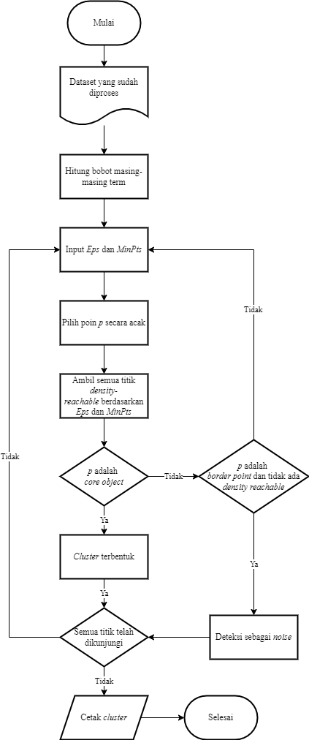
METODE PENELITIAN
Klasterisasi
DBSCAN
Notes:
minPts (minimum Points) adalah jumlah titik paling minimal yang ada dalam radius
eps / ε (epsilon) adalah radius antar titik
Konsep kepadatan pada DBSCAN melahirkan tiga macam status di setiap data, yaitu inti/core (titik pusat dalam klaster yang didasarkan pada kepadatan, dimana ada sejumlah titik yang harus berada dalam Eps), batas/border (titik yang menjadi batasan dalam kawasan titik pusat), dan noise (titik yang tidak dapat dijangkau oleh core dan bukan merupakan border) (Putri et al., 2021).

Slide 30
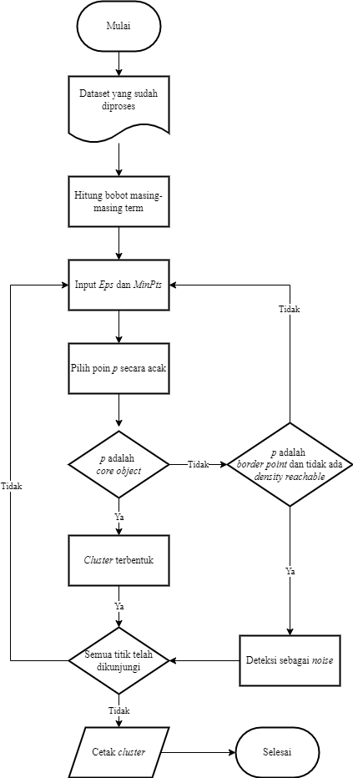
METODE PENELITIAN
Klasterisasi
OPTICS
Notes:
minPts (minimum Points) adalah jumlah titik paling minimal yang ada dalam radius
eps teridentifikasi none dan digunakanlah xi score sebagai titik puncak pada reachability plot / plot jangkauan antar klaster.
Konsep kepadatan pada DBSCAN melahirkan tiga macam status di setiap data, yaitu inti/core (titik pusat dalam klaster yang didasarkan pada kepadatan, dimana ada sejumlah titik yang harus berada dalam Eps), batas/border (titik yang menjadi batasan dalam kawasan titik pusat), dan noise (titik yang tidak dapat dijangkau oleh core dan bukan merupakan border) (Putri et al., 2021).

Slide 31
METODE PENELITIAN
Evaluasi Hasil (Silhouette Coefficient)
Kualitas klaster C_{i} dapat diukur dengan menggunakan silhouette coefficient. Teknik ini memberikan representasi grafis singkat dari seberapa baik setiap objek terletak pada kelompok. Analisa metode validitas ini dilakukan dengan melihat besar nilai s. Hasil perhitungan nilai indeks validitas silhouette dapat bervariasi antara -1 hingga 1 (Budiman et al., 2016).

Slide 32
TINJAUAN PUSTAKA
Perancangan Sistem
Pada perancangan sistem ini digunakan konsep UML (Unified Modelling Language), yaitu Use Case Diagram dan Activity Diagram. Use Case Diagram digunakan sebagai penggambaran interaksi antar aktor dengan sistem, sedangkan Activity Diagram digunakan untuk menggambarkan alur penggunaan sistem.
Implementasi sistem pada penelitian ini yaitu menggunakan pengolahan data dalam website untuk menampilkan hasil sebaran klasterisasi. Sistem ini dibangun dengan menggunakan bahasa pemrograman Python dan framework Flask untuk menjalankan model klasterisasi perbandingan DBSCAN atau OPTICS dengan memanfaatkan library Python plotly (https://plotly.com/python/maps/) sebagai menampilkan hasil geovisualisasi dan manajemen pengguna.
Implementasi Sistem

Slide 33
METODE PENELITIAN
JADWAL PENELITIAN
No | Metode | Juni 2022 |  |  |  | Juli 2022 |  |  |  | Agustus 2022 |  |  |  | September 2022 |  |  |  | Oktober 2022 |  |  |  | November 2022
1 | Penyusunan Proposal
2 | Akuisisi tweet
3 | Praproses Data
4 | Klasterisasi Metode
5 | Evaluasi Hasil Metode
6 | Geovisualisasi

Slide 34
04.
HASIL PEMBAHASAN

Slide 35


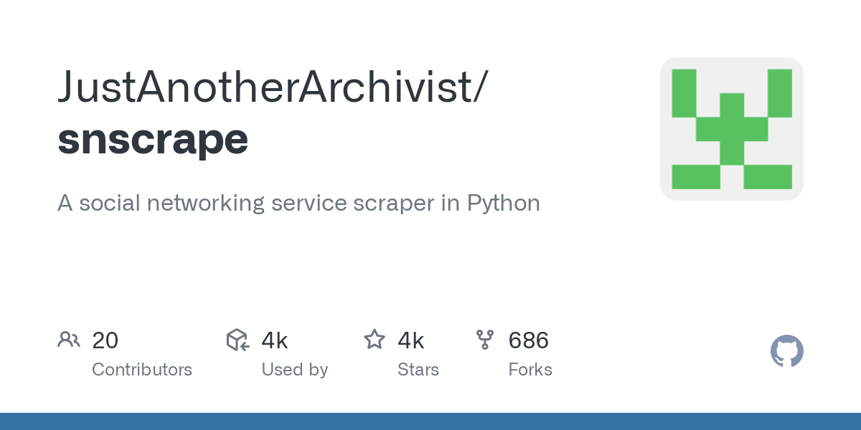
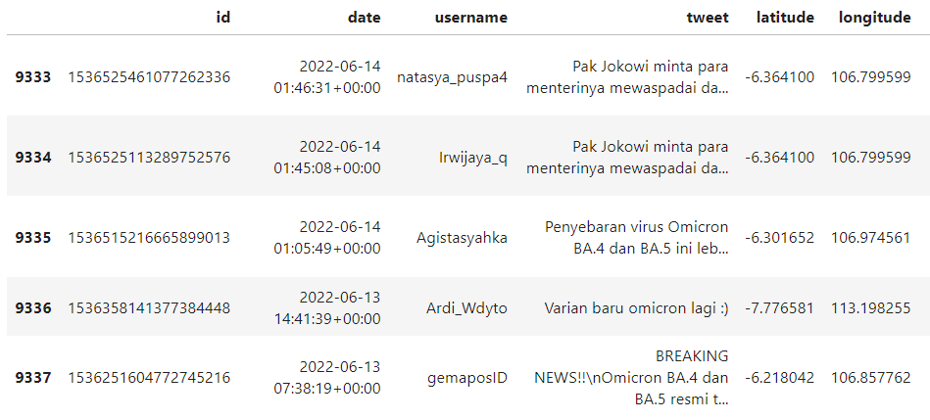
HASIL PEMBAHASAN
HASIL AKUISISI / SCRAPING TWEET
Tools dan Library yang digunakan
1
2
3
Hasil dari program disimpan dalam bentuk file Comma Separated Value (CSV) dengan atribut id, date, username, tweet, latitude, longitude

Slide 36
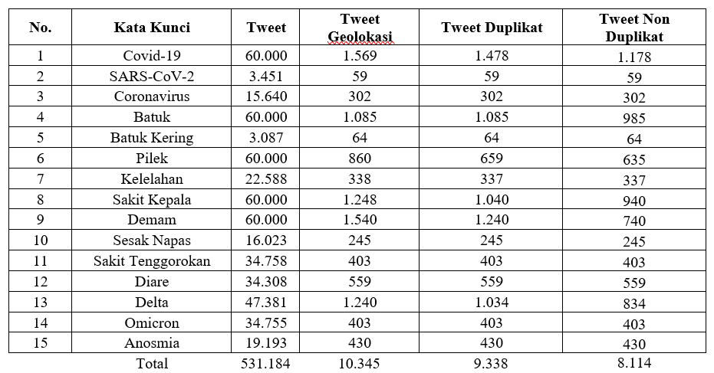
HASIL PEMBAHASAN
HASIL AKUISISI / SCRAPING TWEET
Tabel hasil cuplikan nilai data yang terkumpul berdasarkan kata kunci pencarian

Slide 37
HASIL PEMBAHASAN
Preprocessing Data – Case Folding
Dokumen | Sebelum case folding | Sesudah case folding
1 | BREAKING NEWS!!\nOmicron BA.4 dan BA.5 resmi terdeteksi di Indonesia. Mari kita sama sama menjegah mengantisipasi penularan varian baru Covid-19. @KemensosRI @dinkesJKT @BPJSKesehatanRI #OmicronVariant #Omicron #COVID https://t.co/NdUWvFg8Ja | breaking news omicron ba dan ba resmi terdeteksi di indonesia. mari kita sama sama menjegah mengantisipasi penularan varian baru covid-19. @kemensosri @dinkesjkt @bpjskesehatanri #omicronoariant #omicron #covid https://t.co/nduwvfg8ja
2 | Varian baru omicron lagi :) | varian baru omicron lagi :)
3 | Buset aku batuk udah kek orang mau mati aja. | buset aku batuk udah kek orang mau mati aja.
Tahapan yang berfungsi mengonversi keseluruhan teks dalam dokumen menjadi huruf kecil (lowercase). Langkah-langkah melakukan case folding yaitu memanggil fungsi lower() dalam iterasi setiap data dokumen

Slide 38
HASIL PEMBAHASAN
Preprocessing Data - Tokenizing
Dokumen | Sebelum Tokenizing | Sesudah Tokenizing
1 | breaking news omicron ba dan ba resmi terdeteksi di indonesia. mari kita sama sama menjegah mengantisipasi penularan varian baru covid-19. @kemensosri @dinkesjkt @bpjskesehatanri #omicronoariant #omicron #covid https://t.co/nduwvfg8ja | [breaking, news, omicron, ba, dan, ba, resmi, terdeteksi, di, indonesia., mari, kita, sama, sama, mencegah, mengantisipasi, penularan, varian, baru, covid-19]
2 | varian baru omicron lagi :) | [varian, baru, omicron, lagi]
3 | buset aku batuk udah kek orang mau mati aja. | [buset, aku, batuk, udah, kek, orang, mau, mati, aja]
Tokenizing berfungsi untuk melakukan penghapusan hashtag, angka, mention, URL, dan tanda baca

Slide 39
HASIL PEMBAHASAN
Preprocessing Data - Tokenizing
Dokumen | Sebelum Tokenizing | Sesudah Tokenizing
1 | breaking news omicron ba dan ba resmi terdeteksi di indonesia. mari kita sama sama menjegah mengantisipasi penularan varian baru covid-19. @kemensosri @dinkesjkt @bpjskesehatanri #omicronoariant #omicron #covid https://t.co/nduwvfg8ja | [breaking, news, omicron, ba, dan, ba, resmi, terdeteksi, di, indonesia., mari, kita, sama, sama, mencegah, mengantisipasi, penularan, varian, baru, covid-19]
2 | varian baru omicron lagi :) | [varian, baru, omicron, lagi]
3 | buset aku batuk udah kek orang mau mati aja. | [buset, aku, batuk, udah, kek, orang, mau, mati, aja]
Tokenizing berfungsi untuk melakukan penghapusan hashtag, angka, mention, URL, dan tanda baca

Slide 40
HASIL PEMBAHASAN
Preprocessing Data – Penghapusan Stopwords
Dokumen | Sebelum hapus stopwords | Sesudah hapus stopwords
1 | breaking news omicron ba ba resmi terdeteksi indonesia mari kita sama sama mencegah mengantisipasi penularan varian baru covid-19 | breaking news omicron ba ba resmi deteksi indonesia mari mencegah antisipasi tular varian covid
2 | varian baru omicron | varian baru omicron
3 | buset aku batuk udah orang mati | aku batuk udah orang mati
Tahap ini dilakukan untuk membuang kata-kata yang tidak terlalu berpengaruh pada pemrosesan text mining, seperti kata hubung dan termasuk ke dalam daftar stopwords

Slide 41
HASIL PEMBAHASAN
Preprocessing Data – Stemming
Dokumen | Sebelum Stemming | Sesudah stemming
1 | breaking news omicron ba ba resmi terdeteksi indonesia mari kita sama sama mencegah mengantisipasi penularan varian baru covid-19 | breaking news omicron ba ba resmi deteksi indonesia mari mencegah antisipasi tular varian covid
2 | varian baru omicron | varian baru omicron
3 | buset aku batuk udah orang mati | aku batuk udah orang mati
Algoritma yang terdapat pada library Sastrawi adalah Nazief-Adriani yang digunakan untuk menghapus berbagai variasi awalan dan akhiran kata

Slide 42
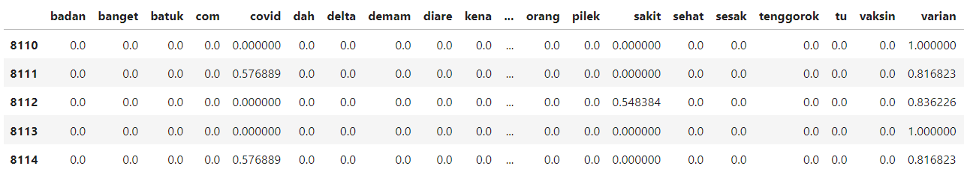
HASIL PEMBAHASAN
Term Document Matrix dan Pembobotan
TF - IDF
Term Document Matrix (TDM) terhadap 8114 sampel dokumen pada 15 kata kunci yang dipilih.
Pembobotan TF-IDF baris berupa nomor sampel tweet dan kolom berupa seluruh kata penyusun tweet.

Slide 43
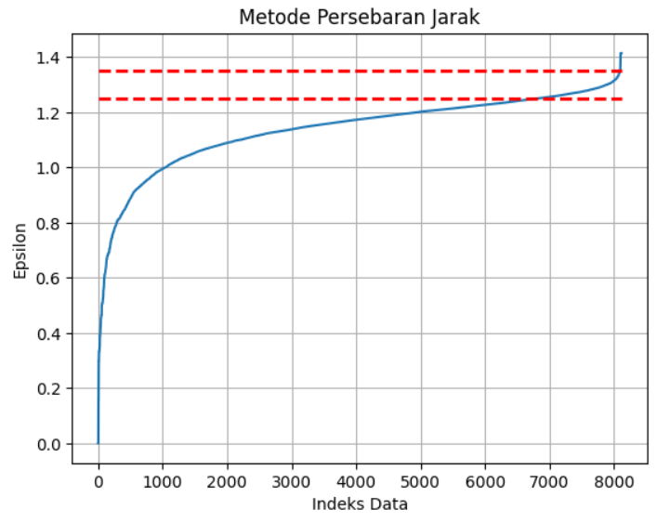
HASIL PEMBAHASAN
Klasterisasi DBSCAN –penentuan eps
Penentuan eps dan minpts yang optimal ditentukan dengan grafik k-dist, dengan melihat pergeseran nilai eps dari nilai k yang bervariasi. Titik dimana akan terjadi perubahan tajam pada k-dist digunakan sebagai eps dan nilai k sebagai minpts.
Hasil metode k-dist untuk mencari eps terhadap minpts = 5. Hasil titik-titik merah menunjukkan nilai 1,25 – 1,35. Dua nilai ini akan dijadikan sebagai nilai eps.
Notes:
Pada Deanira (2022), digunakan

Slide 44
HASIL PEMBAHASAN
Klasterisasi DBSCAN –penentuan eps
Hasil metode k-dist untuk mencari eps terhadap minpts = 10. Hasil titik-titik merah menunjukkan nilai 1,25 – 1,35. Dua nilai ini akan dijadikan sebagai nilai eps.
Notes:
Pada Deanira (2022), digunakan

Slide 45
HASIL PEMBAHASAN
Klasterisasi DBSCAN
Parameter | Nilai | Deskripsi
min_samples / minpts | int | Jumlah sampel (atau bobot total) di suatu lingkungan untuk suatu titik yang dianggap sebagai titik inti. Ini termasuk poin itu sendiri.
epsilon (ε / Eps) | float | Jarak maksimum antara dua sampel untuk satu dianggap sebagai di lingkungan yang lain. Ini bukan batas maksimum pada jarak titik dalam sebuah cluster.
fit_predict | X / cluster sample | Metode hitung cluster dari data atau matriks jarak dan prediksi label.
metric | Euclidean (default) | Metrik yang akan digunakan saat menghitung jarak antar instance dalam larik fitur.
Parameter yang digunakan

Slide 46
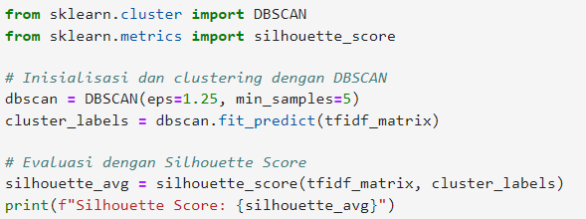


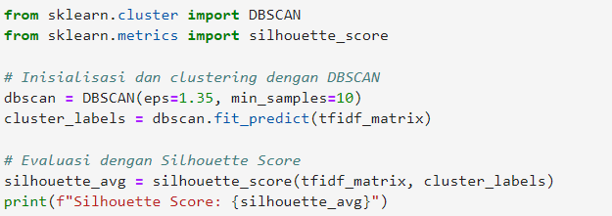
HASIL PEMBAHASAN
Klasterisasi DBSCAN
ε = 1,25 dan minpts = 5
ε = 1,35 dan minpts = 5
ε = 1,25 dan minpts = 10
ε = 1,35 dan minpts = 10
Notes:
Pada Deanira (2022), digunakan

Slide 47
HASIL PEMBAHASAN
Klasterisasi DBSCAN
minpts | eps | Jumlah Klaster | Noise
5 | 1,25 | 3 | 826
 | 1,35 | 1 | 18
10 | 1,25 | 2 | 1056
 | 1,35 | 1 | 19
Hasil klasterisasi DBSCAN dengan 2 parameter berbeda antara epsilon dan minpts
Notes:
Pada Deanira (2022), digunakan

Slide 48
HASIL PEMBAHASAN
Klasterisasi OPTICS
Parameter | Nilai | Deskripsi
minpts | int | Jumlah sampel (atau bobot total) di suatu lingkungan untuk suatu titik yang dianggap sebagai titik inti. Ini termasuk poin itu sendiri.
xi score (xi) | 0,05 (float) / default | Menentukan kecuraman minimum pada plot keterjangkauan yang membentuk batas cluster
Core distance | X / cluster sample | Nilai radius minimum yang diperlukan untuk mengklasifikasikan titik tertentu sebagai titik inti.
Reachability distance | Variabel huruf (p,q, dll) | Hubungan dengan titik data lain q. Jarak Reachability antara titik p dan q adalah maksimum Jarak Inti p dan Jarak Euclidean (atau metrik jarak lainnya) antara p dan q
metric | Minkowski (default) | Metrik yang akan digunakan untuk perhitungan jarak. Metrik apa pun dari scikit-learn atau scipy.spatial.distance dapat digunakan. Jika metrik adalah fungsi yang dapat dipanggil, ia dipanggil pada setiap pasangan instance (baris) dan nilai yang dihasilkan dicatat.
Parameter yang digunakan

Slide 49
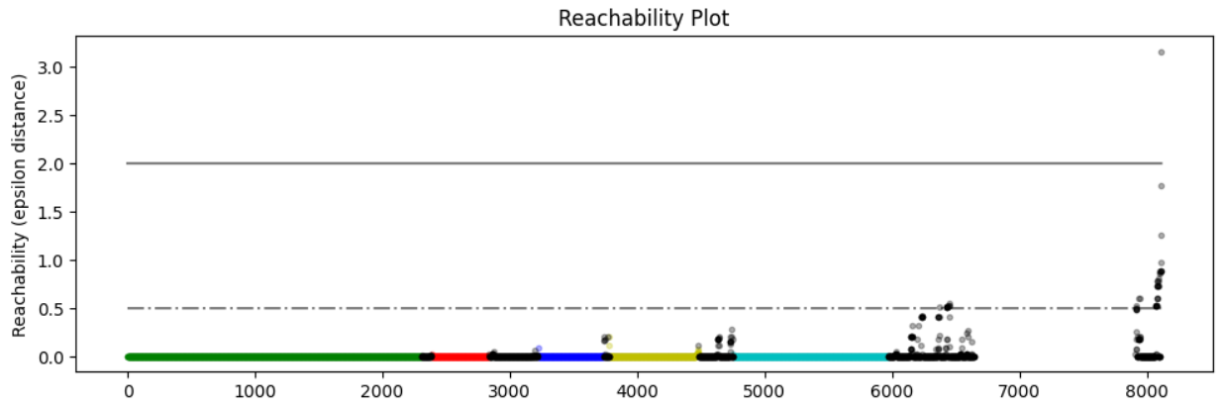
HASIL PEMBAHASAN
Klasterisasi OPTICS
Sebelum menghitung algoritma OPTICS, dibutuhkan prinsip nilai reachability distance untuk merepresentasikan setiap term yang digunakan dalam penghitungan plot algoritma. Reachability plot pada garis x menunjukkan besaran data sampel pada dokumen yang digunakan dan garis y sebagai reachability score.
Notes:
Warna adalah klaster, hitam adalah noise / outlier

Slide 50
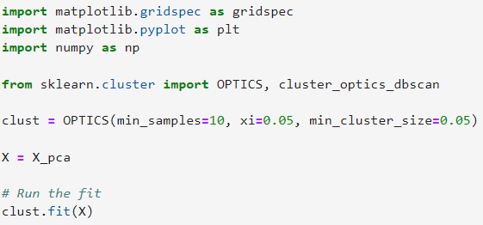
HASIL PEMBAHASAN
Klasterisasi OPTICS
Implementasi kode Python yang digunakan adalah menggunakan xi score bernilai default (0,05) atau dapat dilihat pada reachability distance yaitu menunjukkan titik-titik merah pada plot tersebar di sekitar nilai default.
Implementasi kode algoritma OPTICS

Slide 51
HASIL PEMBAHASAN
Klasterisasi OPTICS
Xi score | minpts | Jumlah Klaster | Noise
0,05 | 5 | 6 | 1689
 | 10 | 6 | 1655
Hasil klasterisasi OPTICS dengan 2 parameter berbeda pada minpts
Notes:
Pengujian ini dilakukan pada dua sampel minpts karena mengacu pada pengujian yang dilakukan pada metode clustering DBSCAN

Slide 52

HASIL PEMBAHASAN
Geovisualisasi
1
2
Data hasil klasterisasi tweet dengan DBSCAN dan OPTICS divisualisasikan menggunakan tanda poin berwarna yang saling menunjukkan klaster masing-masing sampel dokumen.

Slide 53
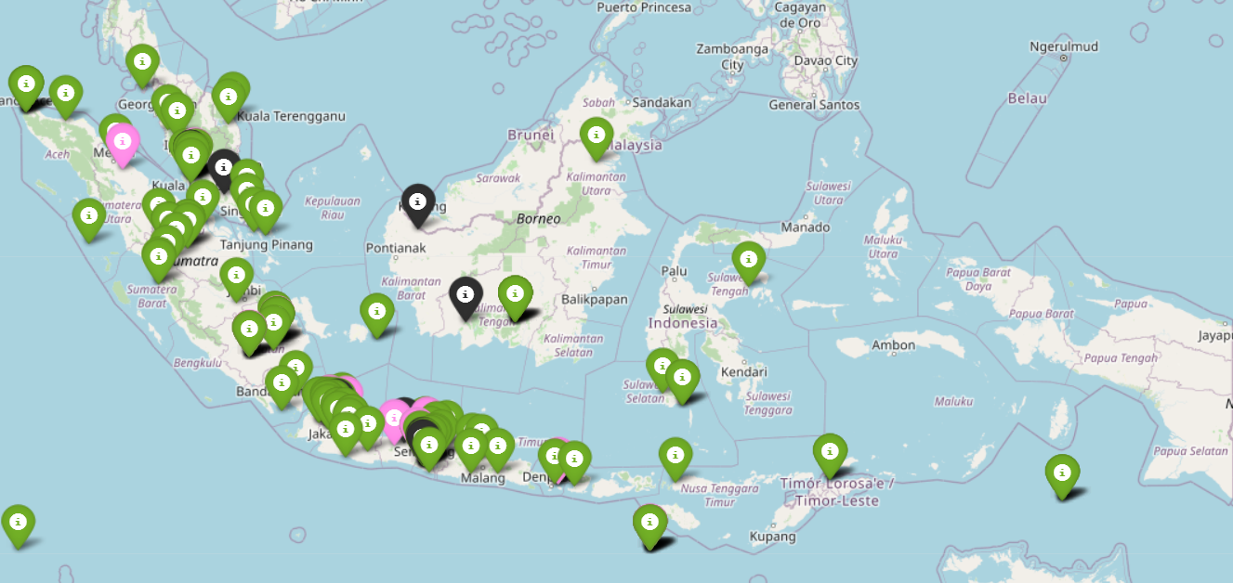
HASIL PEMBAHASAN
Geovisualisasi
Peta hasil klasterisasi DBSCAN
Notes:
Warna hijau klaster, warna lain outlier

Slide 54
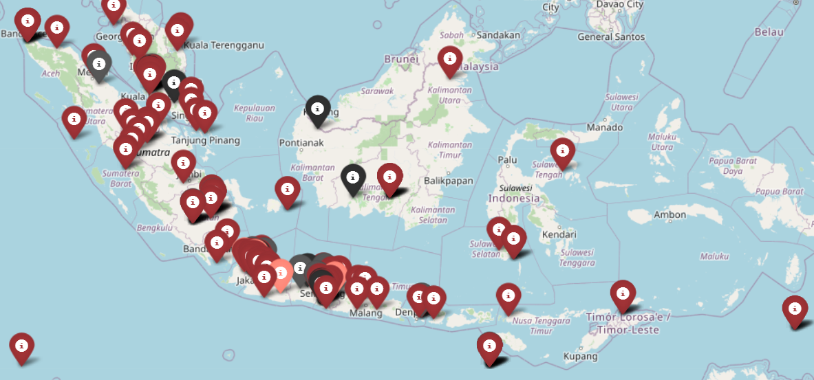
HASIL PEMBAHASAN
Geovisualisasi
Peta hasil klasterisasi OPTICS
Notes:
Warna merah – abu – pink adalah cluster
Dari hasil perancangan peta tersebut masih diperoleh beberapa titik yang berasal dari luar Indonesia, hal itu disebabkan karena pada awal scraping data batasan yang digunakan adalah Bahasa Indonesia. Jadi, titik-titik tersebut menunjukkan tetap berbahasa Indonesia, namun berada di luar wilayah Negara Republik Indonesia

Slide 55
HASIL PEMBAHASAN
Evaluasi Hasil Analisis
Tahap evaluasi hasil clustering DBSCAN dan OPTICS menggunakan silhouette coefficient. Evaluasi dilakukan pada beberapa sampel epsilon – minpts pada DBSCAN, dan xi score – minpts pada OPTICS.
Mulai
Mendapatkan hasil klaster DBSCAN / OPTICS
Menjalankan library silhouette_score
Menampilkan hasil silhouette coefficient dengan plot
Selesai
Pseudocode evaluasi klasterisasi oleh silhouette coefficient

Slide 56
HASIL PEMBAHASAN
Evaluasi Hasil Analisis
Hasil silhouette coefficient algoritm DBSCAN
minpts | eps | Jumlah Klaster | Noise | Silhouette Coeffiecient
5 | 1,25 | 3 | 826 | 0,0014497934
 | 1,35 | 1 | 18 | 0,0056921409
10 | 1,25 | 2 | 1056 | 0,0024541545
 | 1,35 | 1 | 19 | 0,0056951958

Slide 57
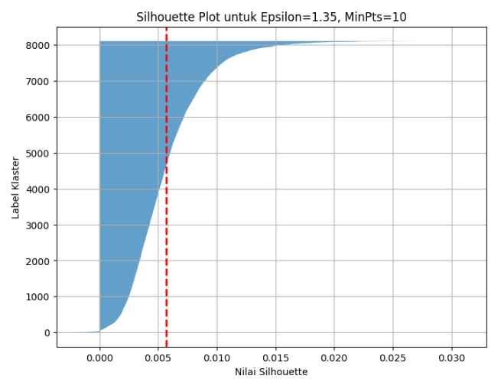
HASIL PEMBAHASAN
Evaluasi Hasil Analisis
Hasil plot silhouette coefficient
algoritm DBSCAN
minpts | eps | Jumlah Klaster | Noise | Silhouette Coefficient
10 | 1,35 | 1 | 19 | 0,0056951958

Slide 58
HASIL PEMBAHASAN
Evaluasi Hasil Analisis
Xi score | minpts | Jumlah Klaster | Noise | Silhouette Coeffiecient
0,05 | 5 | 6 | 1689 | 0,6431164255
 | 10 | 6 | 1655 | 0,6508317895
Hasil silhouette coefficient algoritm OPTICS
Cluster | Jumlah Anggota
0 | 2307
1 | 454
2 | 517
3 | 700
4 | 1216
5 | 1265
Hasil anggota klaster yang terbentuk

Slide 59
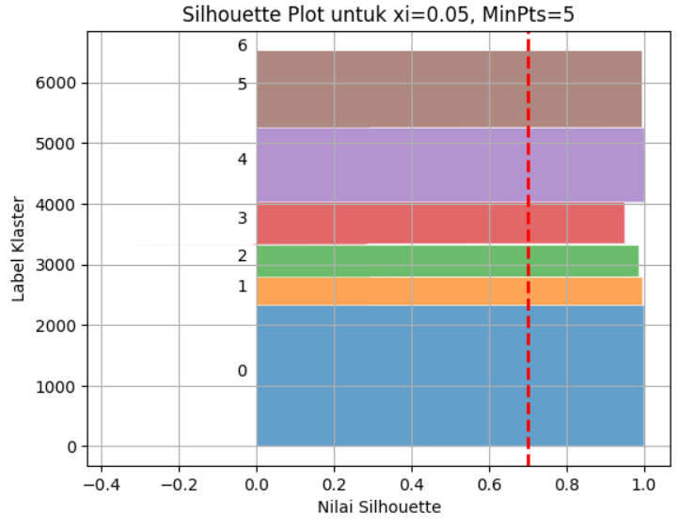
HASIL PEMBAHASAN
Evaluasi Hasil Analisis
Hasil plot silhouette coefficient
algoritm OPTICS
Xi score | minpts | Jumlah Klaster | Noise | Silhouette Coefficient
0,05 | 10 | 6 | 1655 | 0,6508317895
Notes:
Hasil terbaik yang diperoleh dari hasil analisis ini adalah clustering OPTICS dengan nilai coeff 0,65

Slide 60
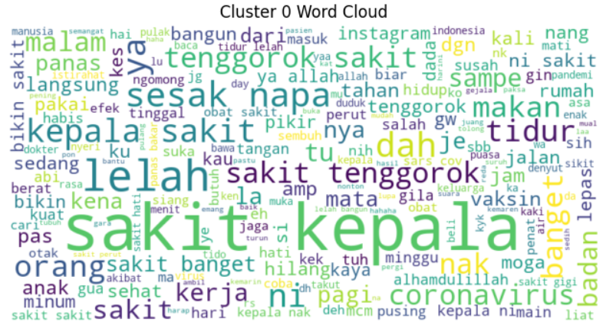
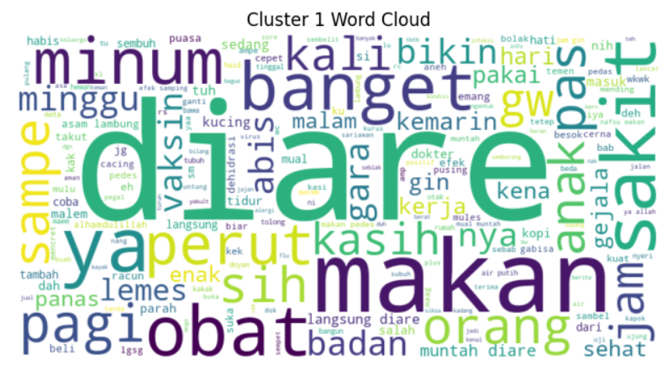
HASIL PEMBAHASAN
Evaluasi Hasil Analisis
Wordcloud Klaster terbaik

Slide 61
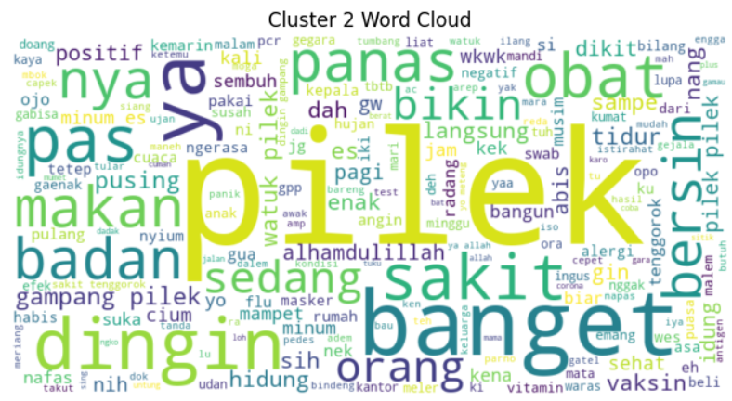
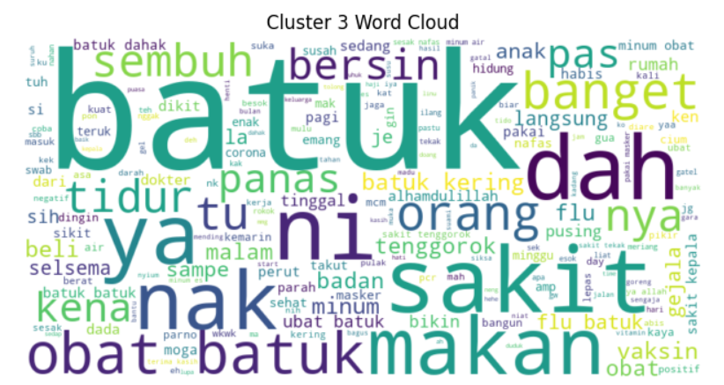
HASIL PEMBAHASAN
Evaluasi Hasil Analisis
Wordcloud Klaster terbaik

Slide 62
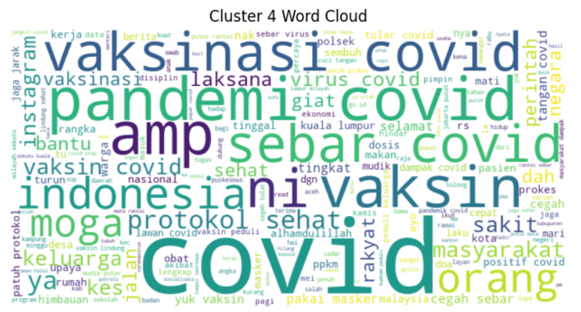
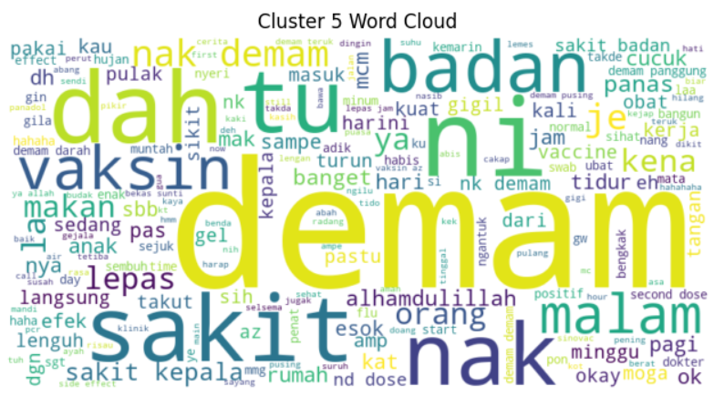
HASIL PEMBAHASAN
Evaluasi Hasil Analisis
Wordcloud Klaster terbaik

Slide 63
HASIL PEMBAHASAN
Kesimpulan
Hasil penerapan klasterisasi penyebaran penyakit menular langsung pada studi kasus COVID-19 dengan menggunakan algoritma DBSCAN dan OPTICS pada tweet terkait penyebaran penyakit menular langsung (studi kasus Covid-19) pada beberapa sampel yang menghasilkan parameter optimal pada eps = 1,35 dan minpts = 10. Parameter tersebut menghasilkan 1 klaster, 19 noise, dan nilai silhouette coefficient sebesar 0,0056951958. Sedangkan, algoritma OPTICS menghasilkan parameter optimal pada xi score = 0,05 dan minpts = 10. Parameter OPTICS ini menghasilkan klaster terbaik sebesar 6 klaster, 1655 noise, dan nilai silhouette coefficient sebesar 0,6508317895.
Geovisualisasi berhasil diterapkan pada hasil klasterisasi kedua data tweet dengan algoritma DBSCAN dan OPTICS. Hasil geovisualisasi ini memiliki batasan menggunakan Bahasa Indonesia, namun hasil dari geovisualisasi masih terdapat titik – titik di luar wilayah Indonesia. Hal itu terjadi disebabkan oleh Bahasa Indonesia yang digunakan pada daerah di luar wilayah Indonesia.
Diperoleh 6 term tertinggi pada 6 klaster yang terbentuk pada hasil clustering terbaik, yaitu term “sakit kepala” pada klaster 1, term “diare” pada klaster 2, term “pilek” pada klaster 3, term “batuk” pada klaster 4, term “covid” pada klaster 5, dan term “demam” pada klaster 6.
Notes:
Hasil terbaik yang diperoleh dari hasil analisis ini adalah clustering OPTICS dengan nilai coeff 0,65

Slide 64
HASIL PEMBAHASAN
Saran
1. Menggunakan fungsi pencarian lain seperti hashtag atau mention sehingga data yang didapatkan lebih spesifik.
Pengembangan penelitian selanjutnya dapat menggunakan metode lain agar menyesuaikan karakteristik data teks.
Analisis dalam penelitian ini dibatasi pada metode unsupervised learning. Oleh karena itu, pengembangan penelitian selanjutnya diharapkan mampu menganalisis tingkat gejala penyakit penderita di tingkat kabupaten dan desa dengan menggunakan metode supervised learning.
Notes:
Hasil terbaik yang diperoleh dari hasil analisis ini adalah clustering OPTICS dengan nilai coeff 0,65

Slide 65
DAFTAR PUSTAKA
Baumgartner, C., & Graber, A. (2007). Data mining and knowledge discovery in metabolomics. Successes and New Directions in Data Mining, 39(11), 141–166. https://doi.org/10.4018/978-1-59904-645-7.ch007
Budiman, S., Safitri, D., & Ispriyanti, D. (2016). Perbandingan Metode K-Means Dan Metode Dbscan Pada Pengelompokan Rumah Kost Mahasiswa Di Kelurahan Tembalang Semarang. Jurnal Gaussian, 5(4), 757–762.
Chakrabarti, S., Ester, M., Fayyad, U., & Gehrke, J. (2006). Data mining curriculum: a proposal. Acm Sigkdd, 1–10. http://pdf.aminer.org/000/303/279/decision_tree_construction_from_multidimensional_structured_data. pdf%5Cnhttp://scholar.google.com/scholar?hl=en&btnG=Search&q=intitle:Data+mining+curriculum:+A+pro posal+(Version+1.0)#4%5Cnhttp://scholar.google.com/scholar
Crooks, A., Croitoru, A., Stefanidis, A., & Radzikowski, J. (2013). #Earthquake: Twitter as a Distributed Sensor System. Transactions in GIS, 17(1), 124–147. https://doi.org/10.1111/j.1467-9671.2012.01359.x
Devi, A. S., Putra, I. K. G. D., & Sukarsa, I. M. (2015). Implementasi Metode Clustering DBSCAN pada Proses Pengambilan Keputusan. Lontar Komputer : Jurnal Ilmiah Teknologi Informasi, 6(3), 185. https://doi.org/10.24843/lkjiti.2015.v06.i03.p05
Dwiarni, B. A., & Setiyono, B. (2019). Akuisisi dan Clustering Data Sosial Media Menggunakan Algoritma K-Means sebagai Dasar untuk Mengetahui Profil Pengguna. Jurnal Sains Dan Seni, 8(2), 2337–3520. https://apps.twitter.com/
Fay, D. L. (1967). 済無No Title No Title No Title. Angewandte Chemie International Edition, 6(11), 951–952.
Feinerer, I., Hornik, K., & Meyer, D. (2008). Text mining infrastructure in R. Journal of Statistical Software, 25(5), 1–54. https://doi.org/10.18637/jss.v025.i05
Freeman, J. (2019). What is an API? Application programming interfaces explained. In InfoWorld (pp. 1–9). https://www.infoworld.com/article/3269878/what-is-an-api-application-programming-interfaces- explained.html
Han, J., Kamber, M., & Pei, J. (Eds.). (2012). About the Authors. In Data Mining (Third Edition) (Third Edit, p. xxxv). Morgan Kaufmann. https://doi.org/https://doi.org/10.1016/B978-0-12-381479-1.00027-7

Slide 66
DAFTAR PUSTAKA
Koko Mukti Wibowo, Indra Kanedi, J. J. (2021). Sistem Informasi Geografis (Sig) Menentukan Lokasi Pertambangan Batu Bara Di Provinsi Bengkulu Berbasis Website. Jurnal Media Infotama, 11(1), 223–260.
Liao, S. H., Chu, P. H., & Hsiao, P. Y. (2012). Data mining techniques and applications - A decade review from 2000 to 2011. Expert Systems with Applications, 39(12), 11303–11311. https://doi.org/10.1016/j.eswa.2012.02.063
Melcer, E. F., & Isbister, K. (2018). Bots & (main)frames: Exploring the impact of tangible blocks and collaborative play in an educational programming game. Conference on Human Factors in Computing Systems - Proceedings, 2018- April(April). https://doi.org/10.1145/3173574.3173840
Nurdiana, O., Jumadi, J., & Nursantika, D. (2016). Perbandingan Metode Cosine Similarity Dengan Metode Jaccard Similarity Pada Aplikasi Pencarian Terjemah Al-Qur’an Dalam Bahasa Indonesia. Jurnal Online Informatika, 1(1), 59. https://doi.org/10.15575/join.v1i1.12
Prabahari, R. . T. (2014). A Comparative Analysis of Density Based Clustering Techniques for Outlier Mining. 3(11), 132–136.
Putri, M. M., Dewi, C., Permata Siam, E., Asri Wijayanti, G., Aulia, N., & Nooraeni, R. (2021). Komparasi DBSCAN dan K-Means Clustering pada Pengelompokan Status Desa di Jawa Tengah Tahun 2020. 17(3), 394–404. https://doi.org/10.20956/j.v17i3.11704
Rahmanti, A. R., Ningrum, D. N. A., Lazuardi, L., Yang, H. C., & Li, Y. C. (2021). Social Media Data Analytics for Outbreak Risk Communication: Public Attention on the “New Normal” During the COVID-19 Pandemic in Indonesia. Computer Methods and Programs in Biomedicine, 205, 106083. https://doi.org/10.1016/j.cmpb.2021.106083
Sakaki, T., Okazaki, M., & Matsuo, Y. (2013). Tweet analysis for real-time event detection and earthquake reporting system development. IEEE Transactions on Knowledge and Data Engineering, 25(4), 919–931. https://doi.org/10.1109/TKDE.2012.29
Santoso, A. M. . (2022). Covid-19 : Varian Dan Mutasi. Jurnal Medika Hutama, 3(02), 1980–1986. https://jurnalmedikahutama.com/index.php/JMH/article/view/396/271
Silitonga, P. (2016). ANALISIS POLA PENYEBARAN PENYAKIT PASIEN PENGGUNA BADAN PENYELENGGARA JAMINAN SOSIAL (BPJS) KESEHATAN DENGAN MENGGUNAKAN METODE DBSCAN CLUSTERING (Studi Kasus Rumah Sakit Umum Pusat Haji Adam Malik Medan). Jurnal TIMES, Vol. V No(ISSN : 2337-3601), 11–40. http://etd.lib.metu.edu.tr/upload/12620012/index.pdf

Slide 67
DAFTAR PUSTAKA
Susanto, H., Sumpeno, S., & Rachmadi, R. F. (2014). Visualisasi Data Teks TwitterBerbasis Bahasa Indonesia Menggunakan Teknik Pengklasteran. Jurnal Teknik Elektro Institut Teknologi Sepuluh Nopember, 6. http://digilib.its.ac.id/ITS-paper- 22121150006831/35629
Susilo, A., Rumende, C. M., Pitoyo, C. W., Santoso, W. D., Yulianti, M., Herikurniawan, H., Sinto, R., Singh, G., Nainggolan, L., Nelwan, E. J., Chen, L. K., Widhani, A., Wijaya, E., Wicaksana, B., Maksum, M., Annisa, F., Jasirwan, C. O. M., & Yunihastuti, E. (2020). Coronavirus Disease 2019: Tinjauan Literatur Terkini. Jurnal Penyakit Dalam Indonesia, 7(1), 45. https://doi.org/10.7454/jpdi.v7i1.415
Wahyuni, R. T., Prastiyanto, D., & Supraptono, E. (2017). Penerapan Algoritma Cosine Similarity dan Pembobotan TF-IDF pada Sistem Klasifikasi Dokumen Skripsi. Jurnal Teknik Elektro Universitas Negeri Semarang, 9(1), 18–23. https://journal.unnes.ac.id/nju/index.php/jte/article/download/10955/6659

Slide 68
TERIMA KASIH
Sidang Skripsi
Fahmirullah Abdillah
081811633002
S1 Sistem Informasi

